Slide 1
PISNO DELJENJE nadaljevanje 1. del
Delovni zvezek
od strani 84 do strani 89.

Slide 2
Se še spomniš, kako si prejšnji teden delil/-a števila?
Danes bomo nadaljevali z novimi primeri …

Slide 3
PISNO DELJENJE - nadaljevanje
(Klikni na posnetek.)
Če posnetek ne deluje pravilno, si ga lahko ogledaš tudi tu:
https://www.youtube.com/watch?v=Cls-08595Yo&t=88s

Slide 4
PISNO DELJENJE Z OSTANKOM
ZAPIS V ZVEZEK
1 7 5 : 5 = 3 5 P: 3 5 ∙ 5
2 5 1 7 5
0 ost.
2 5 6 : 4 = 6 4 P: 6 4 ∙ 4
1 6 2 5 6
0 ost.
5 4 0 : 4 = 1 3 5 P: 1 3 5 ∙ 4
1 4 5 4 0
2 0
0 ost.

Slide 5
Pisno deljenje na dolg in kratek način
DELOVNI ZVEZEK str. 84
Na posnetku si videl/-a, kako lahko pisno deliš na kratek način.
V delovnem zvezku imaš prikazano pisno deljenje še na dolg način.
Uporabljaš lahko način, ki ti bolj ustreza.
Podrobno razlago obeh načinov si lahko pogledaš na tem posnetku:
https://www.youtube.com/watch?v=kuLA-55YpVY&t=24s

Slide 6
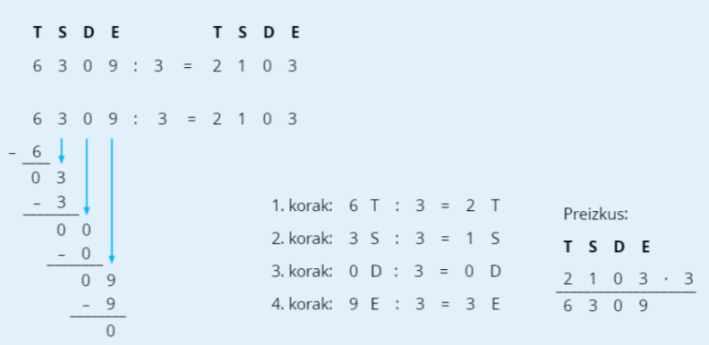
Pisno deljenje na dolg način
Lahko si pogledaš tudi posnetek z razlago:
https://www.youtube.com/watch?v=WnKxNSZDm78&t=7s

Slide 7
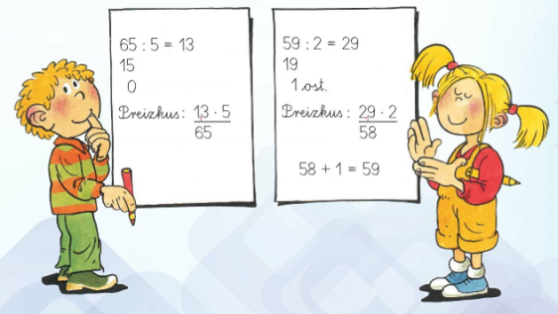
ZAPIS V ZVEZEK
Zdaj pa poskusi sam/-a izračunati:
Pri vsakem računu naredi preizkus.
152 : 2 =
704 : 8 =
623 : 7 =
312 : 6 =

Slide 8
Preveri, če imaš pravilen zapis v zvezku.
Rešitve v zvezku
1 5 2 : 2 = 7 6 P: 7 6 ∙ 2
1 2 1 5 2
0 ost.
7 0 4 : 8 = 8 8 P: 8 8 ∙ 8
6 4 7 0 4
0 ost.
6 2 3 : 7 = 8 9 P: 8 9 ∙ 7
6 3 6 2 3
0 ost.
3 1 2 : 6 = 5 2 P: 5 2 ∙ 6
1 2 3 1 2
0 ost.
ČE SE TVOJ ZAPIS NE UJEMA, GA V ZVEZKU POPRAVI!

Slide 9
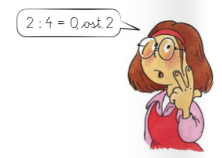
Vaja dela mojstra …
DELOVNI ZVEZEK
Odpri delovni zvezek na strani 84 in 85.
Reši 1. in 2. nalogo.
OPOMNIK:
Pazim na natančno podpisovanje.
Ostanek ne sme biti nikoli večji od delitelja.

Slide 10
Preveri, če si računal/-a pravilno. DZ. STR. 84, naloga 1
REŠITVE
DZ. STR. 85, naloga 2
7 8 6 : 3 = 2 6 2
1 8
0 6
0 ost.
9 5 6 : 4 = 2 3 9
1 5
3 6
0 ost.
7 5 8 : 2 = 3 7 9
1 5
1 8
0 ost.
8 5 2 : 3 = 2 8 4
2 5
1 2
0 ost.
9 7 3 : 7 = 1 3 9
2 7
6 3
0 ost.
ČE SE TVOJ ZAPIS NE UJEMA, GA V DELOVNEM ZVEZKU POPRAVI!

Slide 11
DELOVNI ZVEZEK
Odpri delovni zvezek na strani 86, 87 in reši naloge.
Bodi pozoren/-na:
na podpisovanje,
na zapis okrajšave ost.
da ostanek ni večji kot delitelj.

Slide 12
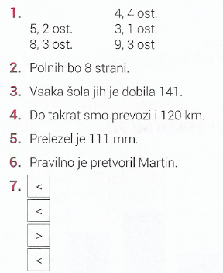
Preveri rešitve.
REŠITVE
DZ, str. 86, 87

